Slide 1
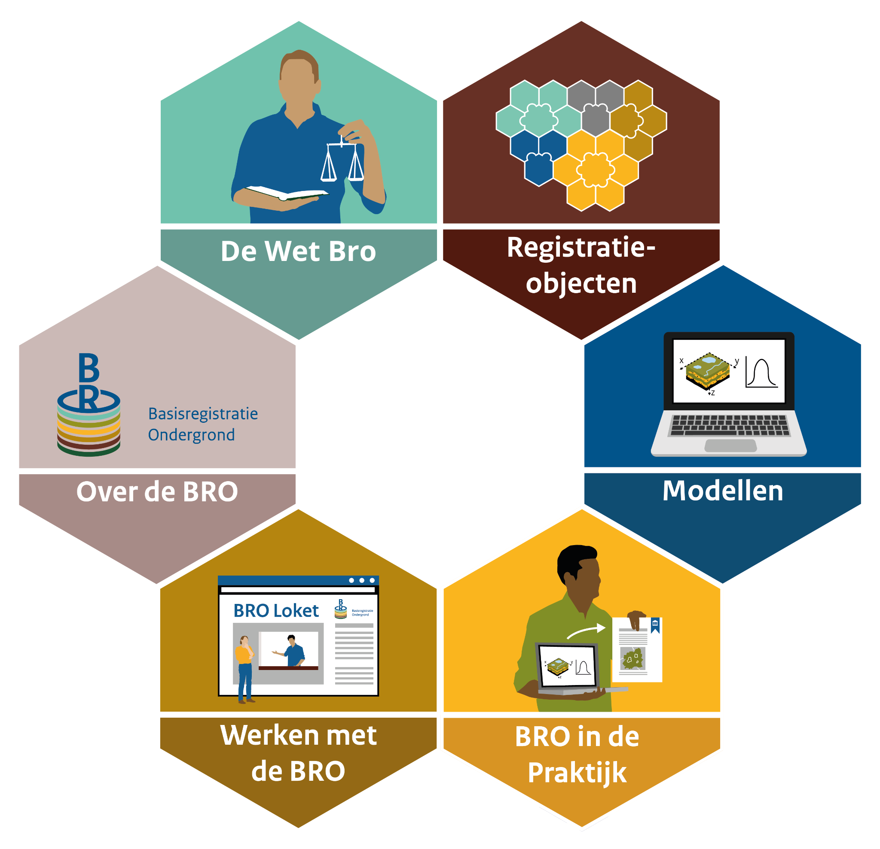
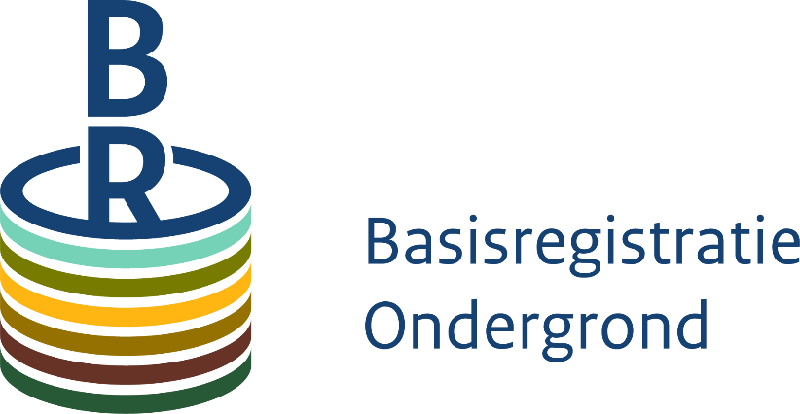
BRO Basispresentaties
Introductie:
De Basisregistratie Ondergrond in vogelvlucht
Versie 4, januari 2024

Slide 2
Inhoud
Over de BRO
De rollen
De Wet Bro
De registratieobjecten
BRO 3D webservices
BRO in de praktijk
Notes:
Deze presentatie van het Programma BRO geeft een kort overzicht van diverse aspecten van de Basisregistratie Ondergrond.
De presentatie gaat over wat de Basisregistratie Ondergrond is, licht toe wat de juridische aspecten zijn en laat zien hoe je de BRO in de praktijk kunt toepassen.

Slide 3
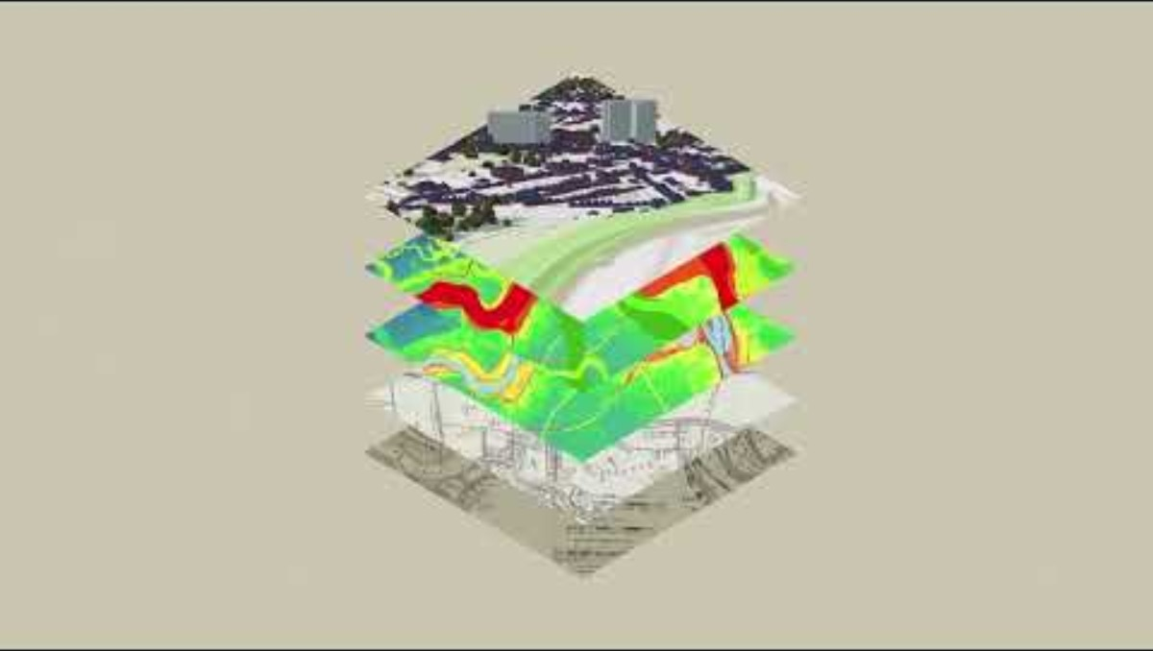
De waarde van 3D beleidsvorming voor onze nationale ruimtelijke ordening
Notes:
In deze presentatie gaan we verder in op het aanleveren van gegevens aan de BRO en over het afnemen of gebruiken van gegevens en modellen uit de BRO
We bekijken hierbij de verschillende mogelijkheden. Dit filmpje laat goed zien waarom datagedreven werken zo belangrijk is. En dat je daarbij de bovengrond in combinatie met de ondergrond moet bekijken.

Slide 4
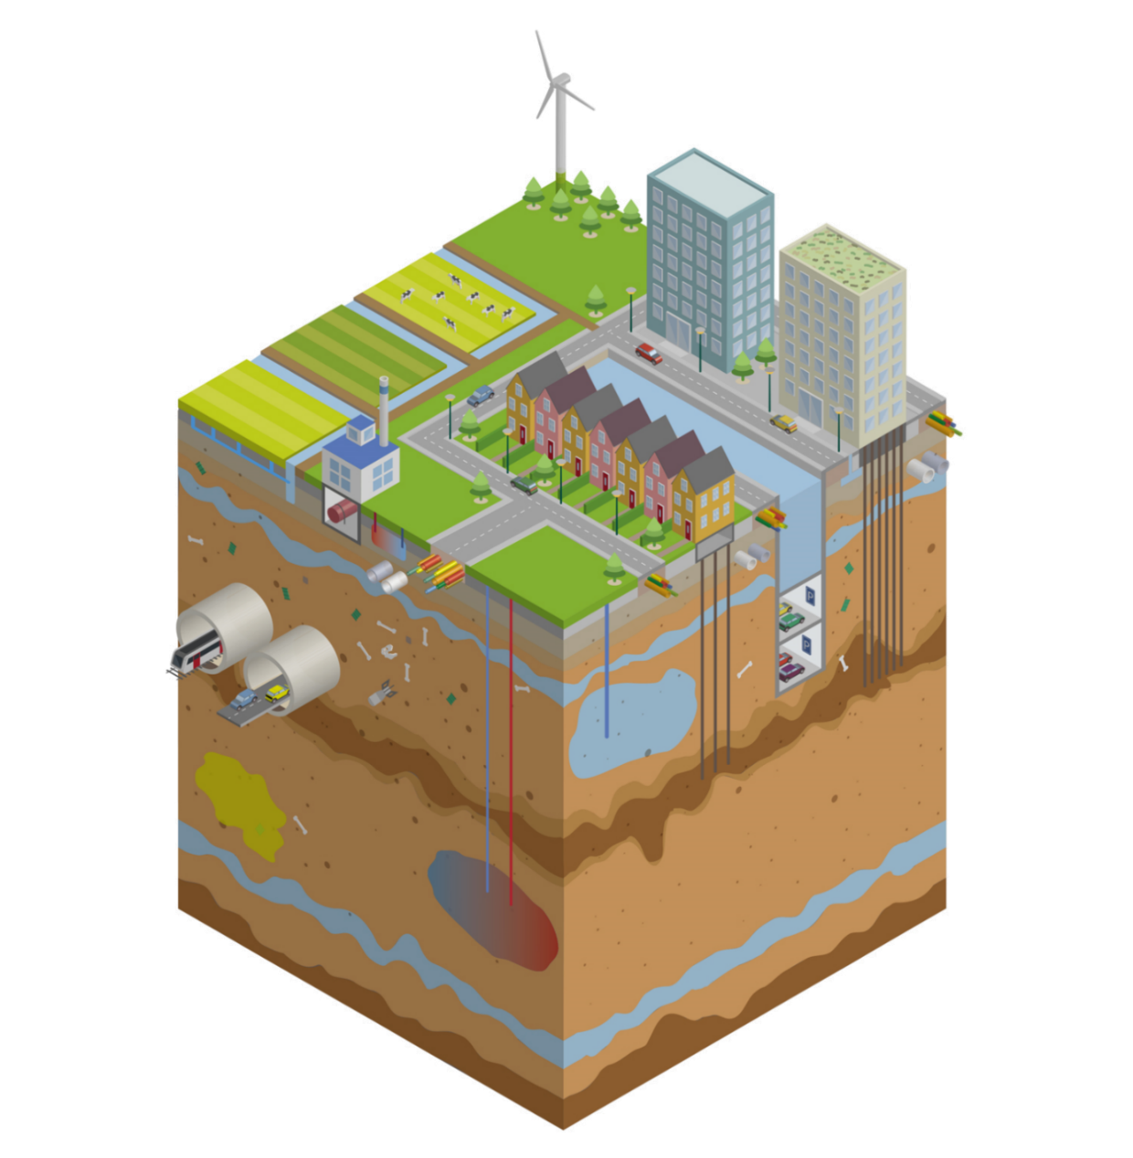
Over de BRO
Het is druk in de ondergrond!
Maatschappelijke opgaven:
Klimaatadaptatie en energietransitie
Sterke en klimaatbestendige steden en regio’s
Duurzame economische groei
Toekomstbestendig landelijk gebied
Fundament: betrouwbare ondergrondgegevens over
De samenstelling van de ondergrond
Alles wat zich in de ondergrond bevindt
Notes:
Nederland heeft een aantal grote maatschappelijke opgaven die zijn vastgelegd in de Nationale Omgevingsvisie:
•Ruimte voor klimaatadaptatie en energietransitie
•Duurzaam economisch groeipotentieel
•Sterke en gezonde steden en regio's
•Toekomstbestendige ontwikkeling van het landelijk gebied
Al die opgaven zoeken oplossingen in de ondergrond. En daar is het al heel druk. Betrouwbare ondergrondgegevens spelen een steeds belangrijkere rol. Daarom is er een basisregistratie ondergrond.
Integrale ruimtelijke ordening wordt steeds belangrijker. In relatie tot bodem en ondergrond betekent dit dat er verschillende disciplines bij projecten betrokken moeten zijn. En dat beheer en uitvoering van de openbare ruimte veel meer met het beleid van het fysiek domein verbonden moet worden. Kansen en risico’s in de ondergrond kunnen zo eerder benut en/of gesignaleerd worden en betrokken worden bij de plan- of beleidsvorming.

Slide 5
Over de BRO
De BRO brengt informatie samen uit bestaande registers.
De BRO bestaat uit gestructureerde datasets en hiervan afgeleide informatieproducten over de samenstelling van de ondergrond.
Gegevens:
  Open data
  Vrij beschikbaar voor iedereen
  Steeds completer, omdat overheden verplicht zijn nieuwe gegevens aan te leveren
Dankzij de BRO kan de overheid efficiënter opereren en verbetert de publieke dienstverlening.
Notes:
De registers die samengevoegd zijn: Nlog, BIS en Dino.
De BRO is de laatste toevoeging aan het stelsel van basisregistraties en biedt gestandaardiseerde en gevalideerde en betrouwbare gegevens aan.
Betrouwbaar, omdat :
hierover afspraken zijn gemaakt in het standaardisatietraject met het werkveld. Deze afspraken zijn transparant voor iedere leverancier en gebruiker.
de gebruikers meehelpen om de gegevens betrouwbaarder te maken door geconstateerde fouten terug te melden aan de BRO. Gebruik zorgt er dus voor dat de inhoud van het systeem steeds beter wordt.
aangeleverde gegevens grondig gescreend worden vóórdat deze in de BRO worden opgenomen; eventuele systematische fouten zullen daardoor tijdig worden opgespoord.

Slide 6
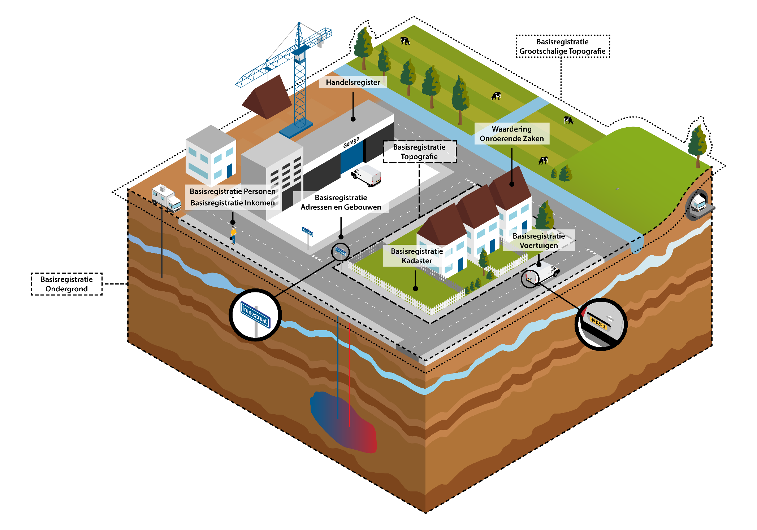
Over de BRO
BRO en de andere basisregistraties
Notes:
De basisregistratie Ondergrond staat niet op zichtzelf, maar maakt deel uit van het stelsel basisregistraties. De BRO is de laatste toevoeging aan het stelsel.
De ontwikkelingen staan niet stil. De Basisregistraties zijn op zichzelf nu al nuttige en veelgebruikte instrumenten voor tal van processen binnen en buiten de overheid. Het ministerie van BZK heeft het initiatief genomen om voor de Geo-basisregistraties BAG, BRT, BGT, BRK en ook de BRO) verschillende ontwikkelingen op dit gebied gecombineerd op te pakken. Dit gebeurt onder de naam Zicht op Nederland – datafundament (ZoN-DF).
Er wordt gekeken hoe het inwinnen en beheren van gegevens gecombineerd kan worden ten behoeve van de efficiency, uniformiteit, samenhang, actualiteit en het vergroten van de gebruikstoepassingen.
.
Alle registraties uitgelegd op een rij:
BRP Basisregistratie Personen bevat persoonsgegevens van inwoners van Nederland (ingezetenen) en van personen die Nederland hebben verlaten (niet ingezetenen) of anderszins een relatie met Nederlandse overheden hebben.
BAG Basisregistratie Adressen en Gebouwen bevat de basisgegevens van alle adressen en gebouwen in Nederland, zoals bouwjaar, oppervlakte, gebruiksdoel en locatie op de kaart.
BRK De Basisregistratie Kadaster bevat informatie over percelen, eigendom, hypotheken, beperkte rechten (zoals recht van erfpacht, opstal en vruchtgebruik) en leidingnetwerken.
BRI Basisregistratie Inkomen bevat van ongeveer 13 miljoen burgers het (vastgestelde) verzamelinkomen of het belastbaar jaarloon.
BGT De Basisregistratie Grootschalige Topografie is een digitale kaart van Nederland waarop gebouwen, wegen, waterlopen, terreinen en spoorlijnen eenduidig zijn vastgelegd.
BRV In de Basisregistratie Voertuigen staan gegevens van voertuigen, kentekenbewijzen en personen aan wie het kentekenbewijs is afgegeven.
HR In het Handelsregister staan gegevens van ingeschreven ondernemingen en rechtspersonen in Nederland, zoals tekeningsbevoegdheid of datum faillissement.
WOZ De Basisregistratie Waardering Onroerende Zaken bevat de ‘vastgestelde WOZ-waarde’ en gegevens om deze waarde aan zowel een onroerende zaak te relateren als aan een belanghebbende.
BRT De Basisregistratie Topografie bestaat uit digitale topografische bestanden op verschillende schaalniveaus.
BRO Basisregistratie Ondergrond bevat gegevens over geologische en bodemkundige opbouw van de Nederlandse ondergrond.

Slide 7
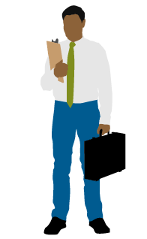
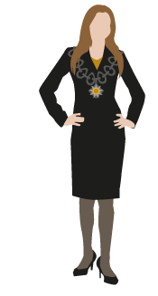

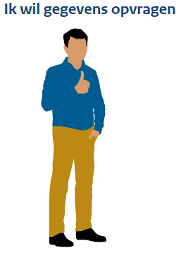
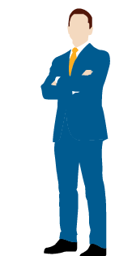
De rollen
Als beleidsmaker /projectleider raadpleeg ik de BRO zo vroeg mogelijk in de beleidscyclus.
Als bronhouder wijs ik een BRO-coördinator aan. Die zorgt dat de ondergrondgegevens van collega’s worden ingevoerd in de LV BRO.
Als gegevensleverancier genereer ik de ondergrond- gegevens en lever deze aan bij de projectleider.
Ik ben afnemer van BRO-data. Dat geeft mij inzicht in kansen en risico’s van de ondergrond.
Als bestuurder wil ik kansen benutten door ondergrondgegevens te gebruiken voor mijn beleid.
Notes:
In het werk met de ondergrond zijn veel rollen te onderscheiden. Iedere rol heeft zijn eigen taken en verantwoordelijkheden in relatie met de BRO.
De bronhouder is verantwoordelijk voor het opnemen van gegevens in de BRO en de kwaliteit van de gegevens. De bronhouder is ook verplicht de gegevens uit de BRO te gebruiken.
De BRO-coördinator is aangewezen door de Bronhouder. De BRO-coördinator moet zorgen dat BRO-gegevens aangeleverd worden bij de BRO en heeft daarvoor de bevoegdheid gekregen. Hij/zij is spin in het web en zorgt dat gegevens van collega’s van onder meer RO, infra, natuur, erfgoed en beheer in de BRO komen.
Alle bronhouders zijn inmiddels aangesloten op de BRO. Het is nu voor de BRO-coördinator belangrijk dat het aanleveren en gebruiken van gegevens goed in de alle processen worden opgenomen.
De functie van BRO-coördinator is niet zozeer een inhoudelijke functie, maar bestaat vooral uit coördineren, verbinden en monitoren. De rol van BRO-coördinator kan verschillend worden ingevuld, afhankelijk van de wensen van zijn organisatie.
Een afnemer van BRO- gegevens raadpleegt of maakt gebruik van of BRO data. Hij/zij is bekend met de verschillende mogelijkheden om BRO gegevens en modellen te raadplegen en downloaden. Voorbeelden zijn BROloket en PDOK.
Hij/zij kan bijvoorbeeld gebruik maken van deze data in het plangebied waar een project gerealiseerd moet worden. Hij/zij kan zo rekening houden met de kansen en risico’s van de ondergrond en dit meenemen in de exploitatie.
De informatie en daarmee extra kennis over de ondergrond is vooral erg belangrijk voor de beleidsmaker en projectleider. De eigenschappen van de bodem, ondergrond en grondwater zijn belangrijk bij het vooronderzoek van bijvoorbeeld een infraproject, een dijkversterking, woonwijk of rotonde. Hij/zij raadpleegt de BRO aan het begin van het project of beleidsproces. Hij/zij krijgt zo inzicht in mogelijkheden en onmogelijkheden van de ondergrond. Zo zijn kansen en risico’s in vroeg stadium in kaart.
Bronhouders kunnen het aanleveren van de gegevens uitbesteden aan een andere organisatie, de gegevensleverancier. Dat kan een ingenieursbureau, en adviesbureau of een bedrijf zijn dat de gegevens inwint. Hij/zij genereert ondergrondgegevens en levert deze volgens afspraak en eisen aan bij de projectleider van de bronhouder. De opdracht wordt meestal opgenomen in de contracten. Het komt voor dat bronhouders hem of haar vragen de gegevens rechtstreeks aan te leveren aan de BRO. Een softwareleverancier maakt de processen en systemen in uw organisatie geschikt voor de BRO.
Omdat het thema ondergrond de komende tijd steeds belangrijker wordt voor de grote opgaven van de organisatie, wordt de kennis en mogelijkheden over de ondergrond steeds belangrijk voor de bestuurder. Met de BRO kan hij/zij onder grasmat kijken en de kansen zien voor integraal afgewogen gebiedsinrichting.
Een bestuurder van een van de bestuursorganen werkt vanuit zijn of haar eigen portefeuille. Voor hem of haar hangt de BRO vaak samen met datagedreven werken of realisatie van maatschappelijke opgaven. Hij of zij wil geen verrassingen die vooraf bekend konden zijn. En wil kansen benutten om eigen doelstellingen te halen. Bijvoorbeeld voor energie of woningbouw.

Slide 8

De Wet Bro
De wet Bro
Wettelijke taken:
Gegevens aanleveren (bronhouders)
Gegevens gebruiken (bestuursorganen)
Fouten melden (bestuursorganen)
Aangeleverde gegevens controleren (bronhouders)
Besluit Bro
Wijst de gegevens aan die moeten worden aangeleverd, in tranches
Regeling Bro
Beschrijft uitvoeringstechnische aspecten van elke tranche
Notes:
Bronhouders zijn bestuursorganen zoals gemeenten, waterschappen en provincies.
De Wet Bro bepaalt dat bestuursorganen verplicht zijn om gegevens over de ondergrond aan te leveren wanneer deze zijn ontstaan door zelf uitgevoerde onderzoeken of onderzoeken die in opdracht van een overheid zijn uitgevoerd. Maar overheden zijn ook verplicht om de gegevens te gebruiken. En als een bestuursorgaan vermoedt dat een gegeven ontbreekt of niet juist is, dan is het verplicht dat te melden bij de beheerder van de BRO. Als een bronhouder de melding ontvangt dat een gegeven ontbreekt of niet juist is, dan moeten zij deze melding controleren en indien nodig aanpassen. Daarnaast kan iedereen een tergmelding doen op de BRO. Ook dan is de bronhouder verplicht deze melding te onderzoeken in geval van gerede twijfel en indien nodig de gegevens aan te passen
De Wet Bro is een kaderwet, die de structuur, de rollen en de verantwoordelijkheden vastlegt voor de BRO. De aanwijzing van de specifieke gegevens die moeten worden aangeleverd, gebeurt in een aantal stappen (‘tranches’) via een Algemene Maatregel van Bestuur, het zogeheten Besluit Bro.
In het Besluit Bro worden die brondocumenten (de onderzoeksdata) aangewezen waarmee de gegevens worden aangeleverd. Het Besluit regelt daarmee de feitelijke gegevensinhoud van de BRO. Elke keer als er een nieuw te registreren object aan de BRO wordt toegevoegd, wordt het desbetreffende brondocument in het Besluit opgenomen.
Daarnaast is er nog een Regeling Bro, deze ‘volgt’ het Besluit Bro, en wordt dus ook per tranche ingevoerd. In de Regeling staan bepalingen over onder andere:
de technische en administratieve inrichting van de BRO
de levering van brondocumenten via het bronhouderportaal
de inzage in en verstrekking van gegevens
de catalogus met gegevensstandaarden; dit zijn de eisen waaraan de aan te leveren gegevens moeten voldoen

Slide 9
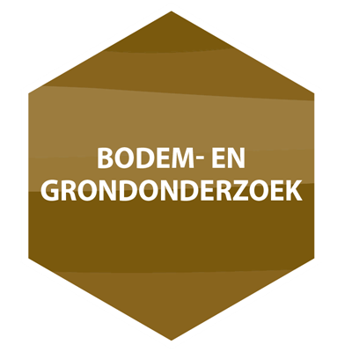
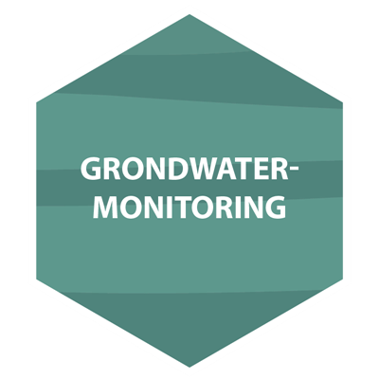
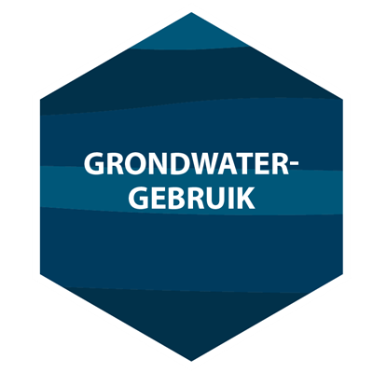
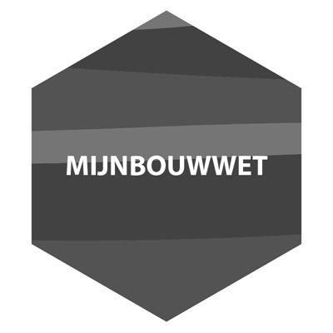

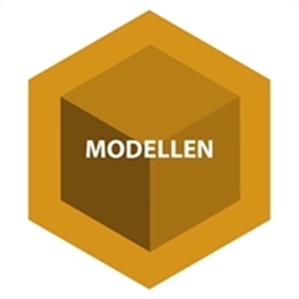
De registratieobjecten
De domeinen
De BRO-registratie is gegroepeerd in zes domeinen:
  Bodem- en grondonderzoek
  Grondwatermonitoring
  Grondwatergebruik
  Mijnbouwwet
  Milieukwaliteit
  Modellen
Notes:
De registratieobjecten zijn verdeeld over 6 domeinen:
Bodem- en grondonderzoek
Dit domein bevat gegevens over de opbouw en de eigenschappen van bodem en ondergrond zonder dat daarvoor direct een wettelijk of beleidsmatig kader bestaat. Vaak wordt nl onderzoek uitgevoerd omdat de eigenschappen van de ondergrond van belang zijn voor de realisatie van bijvoorbeeld weg- of waterbouw.
Grondwatermonitoring
Dit domein bevat monitoringsputten die zijn aangelegd/geslagen om de grondwaterstand te kunnen meten.
Dit domein bevat de netten van monitoringsputten die ingesteld zijn om het grondwater in Nederland te kunnen beheren.
Het gaat in het algemeen om putten die zijn ingericht om de kwaliteit en de kwantiteit van het grondwater over langere tijd te kunnen monitoren.
Grondwatergebruik
Dit domein gaat het over het onttrekken van grondwater en het toevoegen van water aan de ondergrond. Want dit heeft invloed op de omvang en kwaliteit van de voorraad grondwater. Daarom is voor onttrekking en toevoeging een vergunning nodig op basis van de Waterwet.
Mijnbouwwet
Dit domein bevat onder andere de vergunningen die onder deze wet worden verleend voor opsporing, winning en opslag. Waarbij het gaat om delfstoffen als gas en warmte. Ook de locatie van mijnbouwwerken vallen onder dit domein.
Milieukwaliteit
Dit domein bevat het onderzoek naar stoffen in de bodem met als doel vast te stellen of er sprake is van bodemverontreiniging. Ook hoort hier het overheidsbesluit bij over een onderzoeklocatie.
Modellen
Naast de gegevens zijn ook modellen van de ondergrond onderdeel van de BRO. Modellen zijn schematische weergaves van de opbouw van de bodem of ondergrond in twee of drie dimensies en bevat informatie over de eigenschappen ervan. Dit zijn Bodemkaart, Regis II, GeoTOP, Digitaal geologisch model (DGM), Geomofologische kaart, Model Grondwaterspiegeldiepte.
De modellen beslaan heel Nederland, het Nederlands Continentaal Plat (het Nederlandse deel van de Noordzee) of beiden.

Slide 10
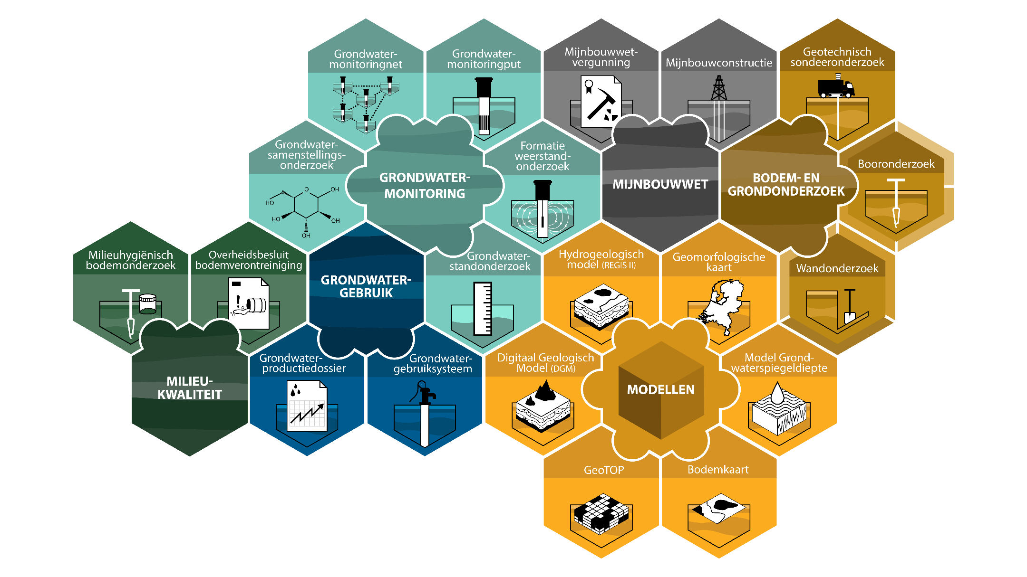
De registratieobjecten
De BRO registreert gegevens die afkomstig zijn van objecten als sondering, boormonster of grondwaterstandmeting.
Notes:
De BRO registreert gegevens (beschrijvingen, analyses en metingen) die afkomstig zijn van veld- en laboratoriumonderzoek zoals bijv. sonderingen, boringen, monitoringsputten (peilbuizen), grond- en grondwatermonsters, analyseresultaten.
Deze objecten registreren de samenstelling en draagvermogen van de ondergrond. Daarom worden deze objecten registratieobjecten genoemd.
De gegevens worden per registratieobject aangeleverd.
Er zijn in principe 20 registratieobjecten + de objecten uit het booronderzoek dat diverse soorten kent. In totaal: 24 objecten.
Standaarden
Door gebruik te maken van standaarden worden dezelfde objecten op dezelfde manier geregistreerd en kunnen de gegevens goed worden verwerkt in modellen en berekeningen. Er wordt zoveel mogelijk aangesloten op bestaande protocollen, standaarden en normen. Per registratieobject worden de standaarden samen met een groep gebruikers bepaald en beschreven in een catalogus.

Slide 11
De registratieobjecten
Niet in de BRO
In de BRO zijn niet opgenomen:
Ondergrondse structuren zoals parkeergarages (wél in BGT en BAG)
Kabels en leidingen (wél in WIBON)
Notes:
Niet in de BRO
De BRO bevat geen gegevens over ondergrondse structuren als kelders, parkeergarages, damwanden, funderingen, ondergrondse vuilcontainers, tunnels en dergelijke. Gegevens over deze objecten zijn opgenomen in de Basisregistratie Grootschalige Topografie en Basisregistratie Adressen en Gebouwen.
Gegevens over kabels en leidingen worden beschikbaar gesteld via de Wet informatie-uitwisseling bovengrondse en ondergrondse netwerken (WIBON) en zijn dus ook geen onderdeel van de BRO.

Slide 12
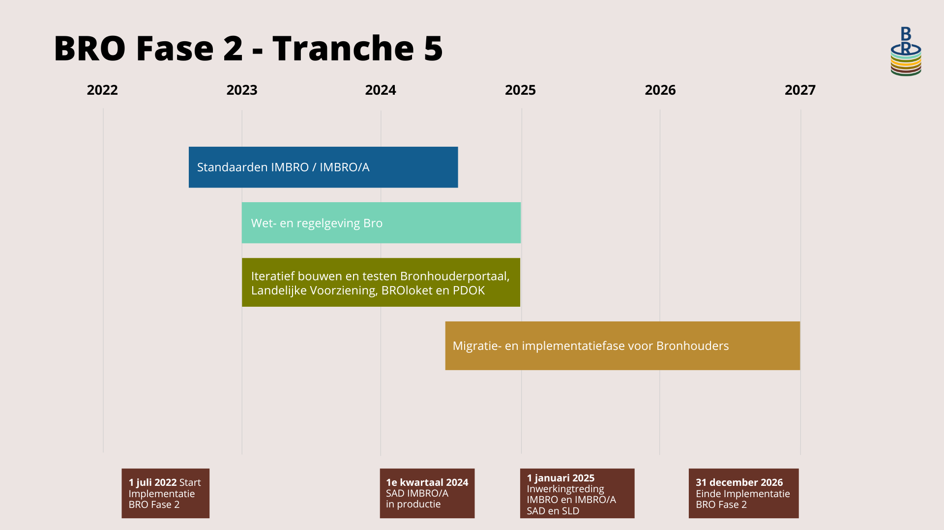
De registratieobjecten
De planning
Notes:
De basisregistratie wordt stap voor stap (in tranches) opgebouwd.
In de eerste fase zijn 4 tranches opgeleverd. Met iedere tranche bevat de BRO steeds meer gegevens en modellen over de ondergrond.
Na inwerkingtreding van een tranche, zijn de objecten en de standaarden in beheer bij TNO.
Momenteel is een tweede fase aangebroken en wordt er gewerkt aan tranche 5: Milieukwaliteit. Hier zie je de planning daarvan.
Alle andere onderwerpen zijn al gerealiseerd. Bronhouders moeten voor al deze registratieobjecten dus data aanleveren en moeten deze data ook gebruiken.

Slide 13
Nu actueel: Milieukwaliteit
Overal waar professioneel gegraven wordt, is Milieukwaliteit aan de orde.
Je moet weten hoe het staat met de Milieukwaliteit van de bodem voor:
  Veiligheid van medewerkers op de werklocatie (ARBO-wetgeving)
  Onderzoek voor ruimtelijke plannen: wat kan waar
  Wat te doen met de grond die vrijkomt bij werkzaamheden
Dit type onderzoek komt dus redelijk vaak voor.
De wettelijke invoering van de registratieobjecten Milieukwaliteit is 1 januari 2025.
Notes:
Dit onderwerp is nieuw in de BRO. Er wordt momenteel aan gewerkt.
Met het onderzoek naar milieukwaliteit wordt de bodem (grond en grondwater) onderzocht op de aanwezigheid van verontreinigende chemische stoffen. Dit heet milieuhygiënische bodemkwaliteit.
Inzicht in de bodemkwaliteit is verplicht:
Als het gaat om graafwerkzaamheden: veiligheid van medewerkers
Bij aanvraag van een bouw- of milieuvergunning of het maken van grotere plannen: wat kan waar? Soms is grond schoon genoeg voor bedrijfsbebouwing, maar niet voor woningbouw bijvoorbeeld.
Om te weten wat er moet gebeuren met afgegraven grond. Kan die gebruikt worden voor bijvoorbeeld wegenaanleg of moet er eerst gesaneerd worden?

Slide 14
Grondwatermonitoring
Grondwaterbeheersing is van vitaal belang
voor ons land. Het grondwater wordt daarom
in Nederland nauwgezet gemonitord.
We volgen de toestand van het grondwater over langere tijd:
Wat is de hoeveelheid bruikbaar grondwater: grondwaterstand (kwantiteit)
Wat is de kwaliteit ervan: samenstelling van het grondwater (kwaliteit)
Notes:
In de BRO registreren we daarom eerst de putten/peilbuizen voor grondwatermonitoring. Daarna zijn andere objecten toegevoegd:
Grondwatersamenstellingsonderzoek
Grondwaterstandonderzoek
Grondwatermonitoringnet

Slide 15
Bodem- en grondonderzoek
Bodem- en grondonderzoek levert gegevens op over opbouw, eigenschappen en ontstaans-geschiedenis van de bodem en ondergrond.
Bijvoorbeeld voor inschatten van mogelijkheden en risico’s bij het realiseren van projecten in de grond-, weg- en waterbouw, of voor het onderhoud van bestaande infrastructuur.
Notes:
In de BRO registreren we daarom eerst de sonderingen en boor- en wandonderzoek. Daarna zijn de beschrijvingen en analyses die bij het onderzoek horen gevolgd.
Dat zijn:
Bodemkundige wandmonsteranalyse
Bodemkundige boormonsteranalyse
Geotechnische boormonsteranalyse
Geologische boormonsterbeschrijving
Bij Wandonderzoek wordt de bodemkundige opbouw van de ondergrond door een ontgraving onderzocht
.

Slide 16
Modellen
Een model is een schematische weergave
en een voorspelling van de werkelijkheid op basis van
bekende (meet)gegevens. Denk aan een
kansberekening of weersvoorspelling:
er is altijd onzekerheid.
Expertise is nodig om de gegevens en visualisaties goed te interpreteren
Modellen worden ingezet om, vaak in 3D, goed in de ondergrond te kunnen kijken. Dit is nodig voor alle opgaven die daar gepland worden.
De BRO heeft voor gebruikers ook speciale 3D-webservices.
Notes:
Het is goed om te weten wat de verschillen zijn tussen de modellen en hoe je de modellen kunt gebruiken. Er is namelijk ook voor modellen een gebruiksplicht (zie ook de basispresentatie over de Wet Bro).
Modellen zijn ‘slechts’ schematische weergaves van de werkelijkheid. Vergelijk het maar met een weersvoorspelling. De modellen geven een voorspelling van de opbouw van de bodem; het is niet een exacte weergave van de werkelijkheid. Daarom is het belangrijk om gepast om te gaan met de onzekerheid die dat oplevert. Het vraagt dan ook de nodige expertise om de modellen op de juiste manier te interpreteren en toe te passen.
Hoe meer er gemeten wordt en hoe meer gegevens er in de BRO komen, hoe gedetailleerder de modellen kunnen worden. En hoe beter ze kunnen voorspellen wat we in de ondergrond tegen kunnen komen.

Slide 17
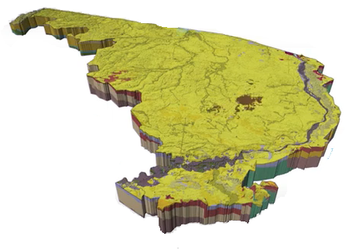
BRO in de praktijk
Kansen met de BRO
Hoe meer inzicht in de ondergrond, hoe beter de basis voor plan- en besluitvorming.
Goed datagebruik is daarom randvoorwaarde bij (grote) projecten.
3D model GeoTOP, Brabant en Noord-Limburg
Notes:
Waarom ook alweer de BRO?
De ondergrond speelt een rol bij veel maatschappelijke opgaven.
Klimaatadaptatie, energietransitie, de bouwopgave: door alle activiteiten wordt het steeds drukker in de ondergrond. Kennis van zowel de bovengrond als ondergrond wordt steeds belangrijker.
Hierdoor wordt behoefte aan transparante, inzichtelijke en toegankelijke data steeds groter.
Hoe meer data hoe nauwkeuriger de informatie en het beeld van de ondergrond wordt.

Slide 18
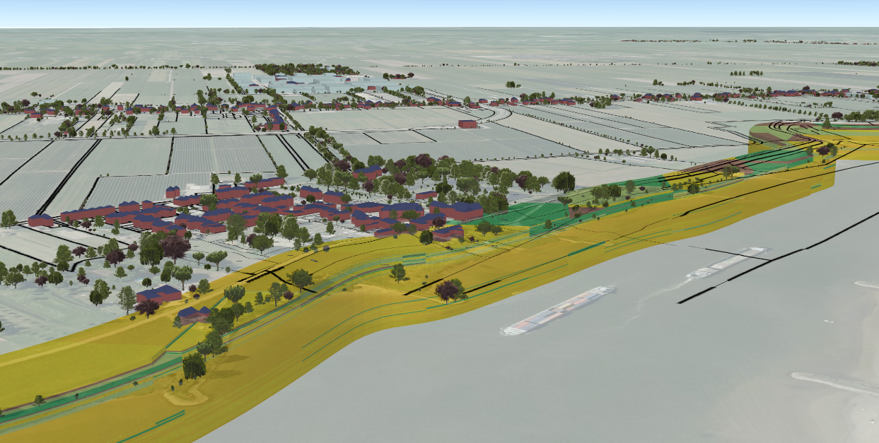
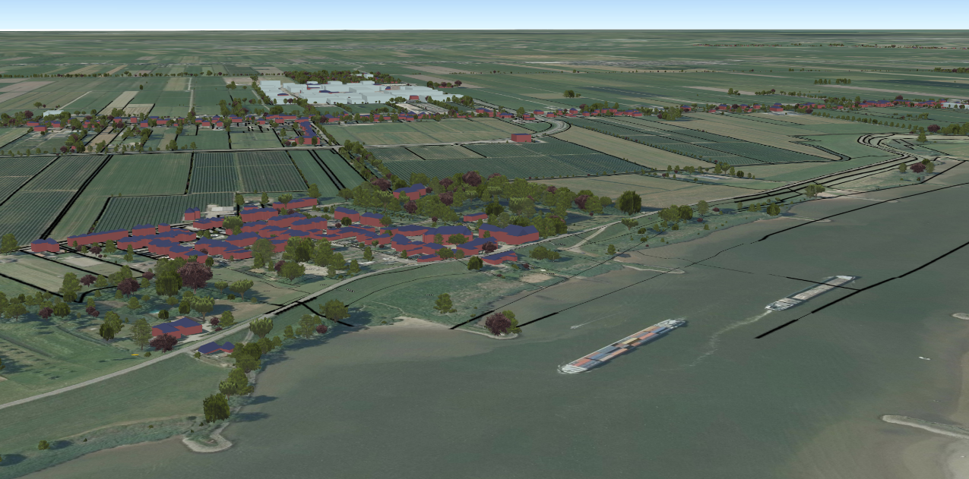
BRO in de praktijk
Lekdijk in model GeoTOP Lekdijk in GIS-omgeving
Notes:
Een geïntegreerd beeld van zowel de boven- als de ondergrond van de Lekdijk. Bij de dijkversterkingsplannen voor de Lekdijk bleek dat de dijk op veel plekken sterk genoeg was. Daarom: sterk waar het moet, slank waar het kan.

Slide 19
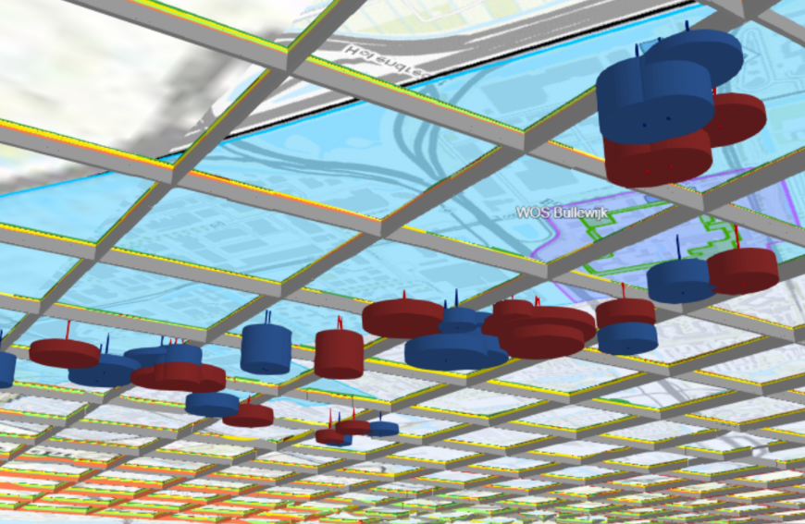
BRO in de praktijk
Praktijkvoorbeeld Amsterdam Amstelstad
Aanleg nieuw warmtenet
Aanname: de ondergrond is zondermeer geschikt voor bodemenergiesystemen (WKO)
Conclusie uit de 3D-modellen van de ondergrond (BRO 3D webservices, GeoTOP en REGIS):
Ondergrond blijkt variabeler van samenstelling dan gedacht
Daarom opnieuw bepalen hoe de open bodemenergie-systemen efficiënt kunnen worden aangelegd en op elkaar worden afgestemd
Notes:
Casus uitgebreider verteld:
In het Paasheuvelweggebied is onderzocht of de ondergrond geschikt is voor een nieuw warmtenet (open bodemenergiesysteem, OBES) en of er in de ondiepe ondergrond voldoende ruimte is voor de benodigde infrastructuur. Daar is het in de bovenste 2 meter immers al druk met boomwortels, funderingen, kabels en leidingen. Bovendien wil de gemeente in de toekomst nog meer OBES aanleggen, en het is de vraag of en hoe al die systemen met elkaar samen kunnen gaan. Voor OBES is een bepaald soort zandlaag nodig om het warme water in op te kunnen slaan. Het is nodig te weten waar en hoe diep die zandlaag precies zit. Conclusie uit de 3D-modellen van de ondergrond (BRO 3D webservices, GeoTOP en REGIS) is dat de ondergrond in het Paasheuvelweggebied variabeler van samenstelling blijkt te zijn dan gedacht. Bovendien wordt de zandlaag in een gedeelte van het projectgebied door een minder goed doorlaatbare kleilaag in tweeën gedeeld. Deze informatie is nodig om te bepalen hoe de voor OBES aanwezige capaciteit in de ondergrond benut kan worden. De OBES-systemen kunnen nu efficiënter worden aangelegd en op elkaar worden afgestemd, waardoor de woningen uiteindelijk over meer bodemenergie kunnen beschikken.

Slide 20
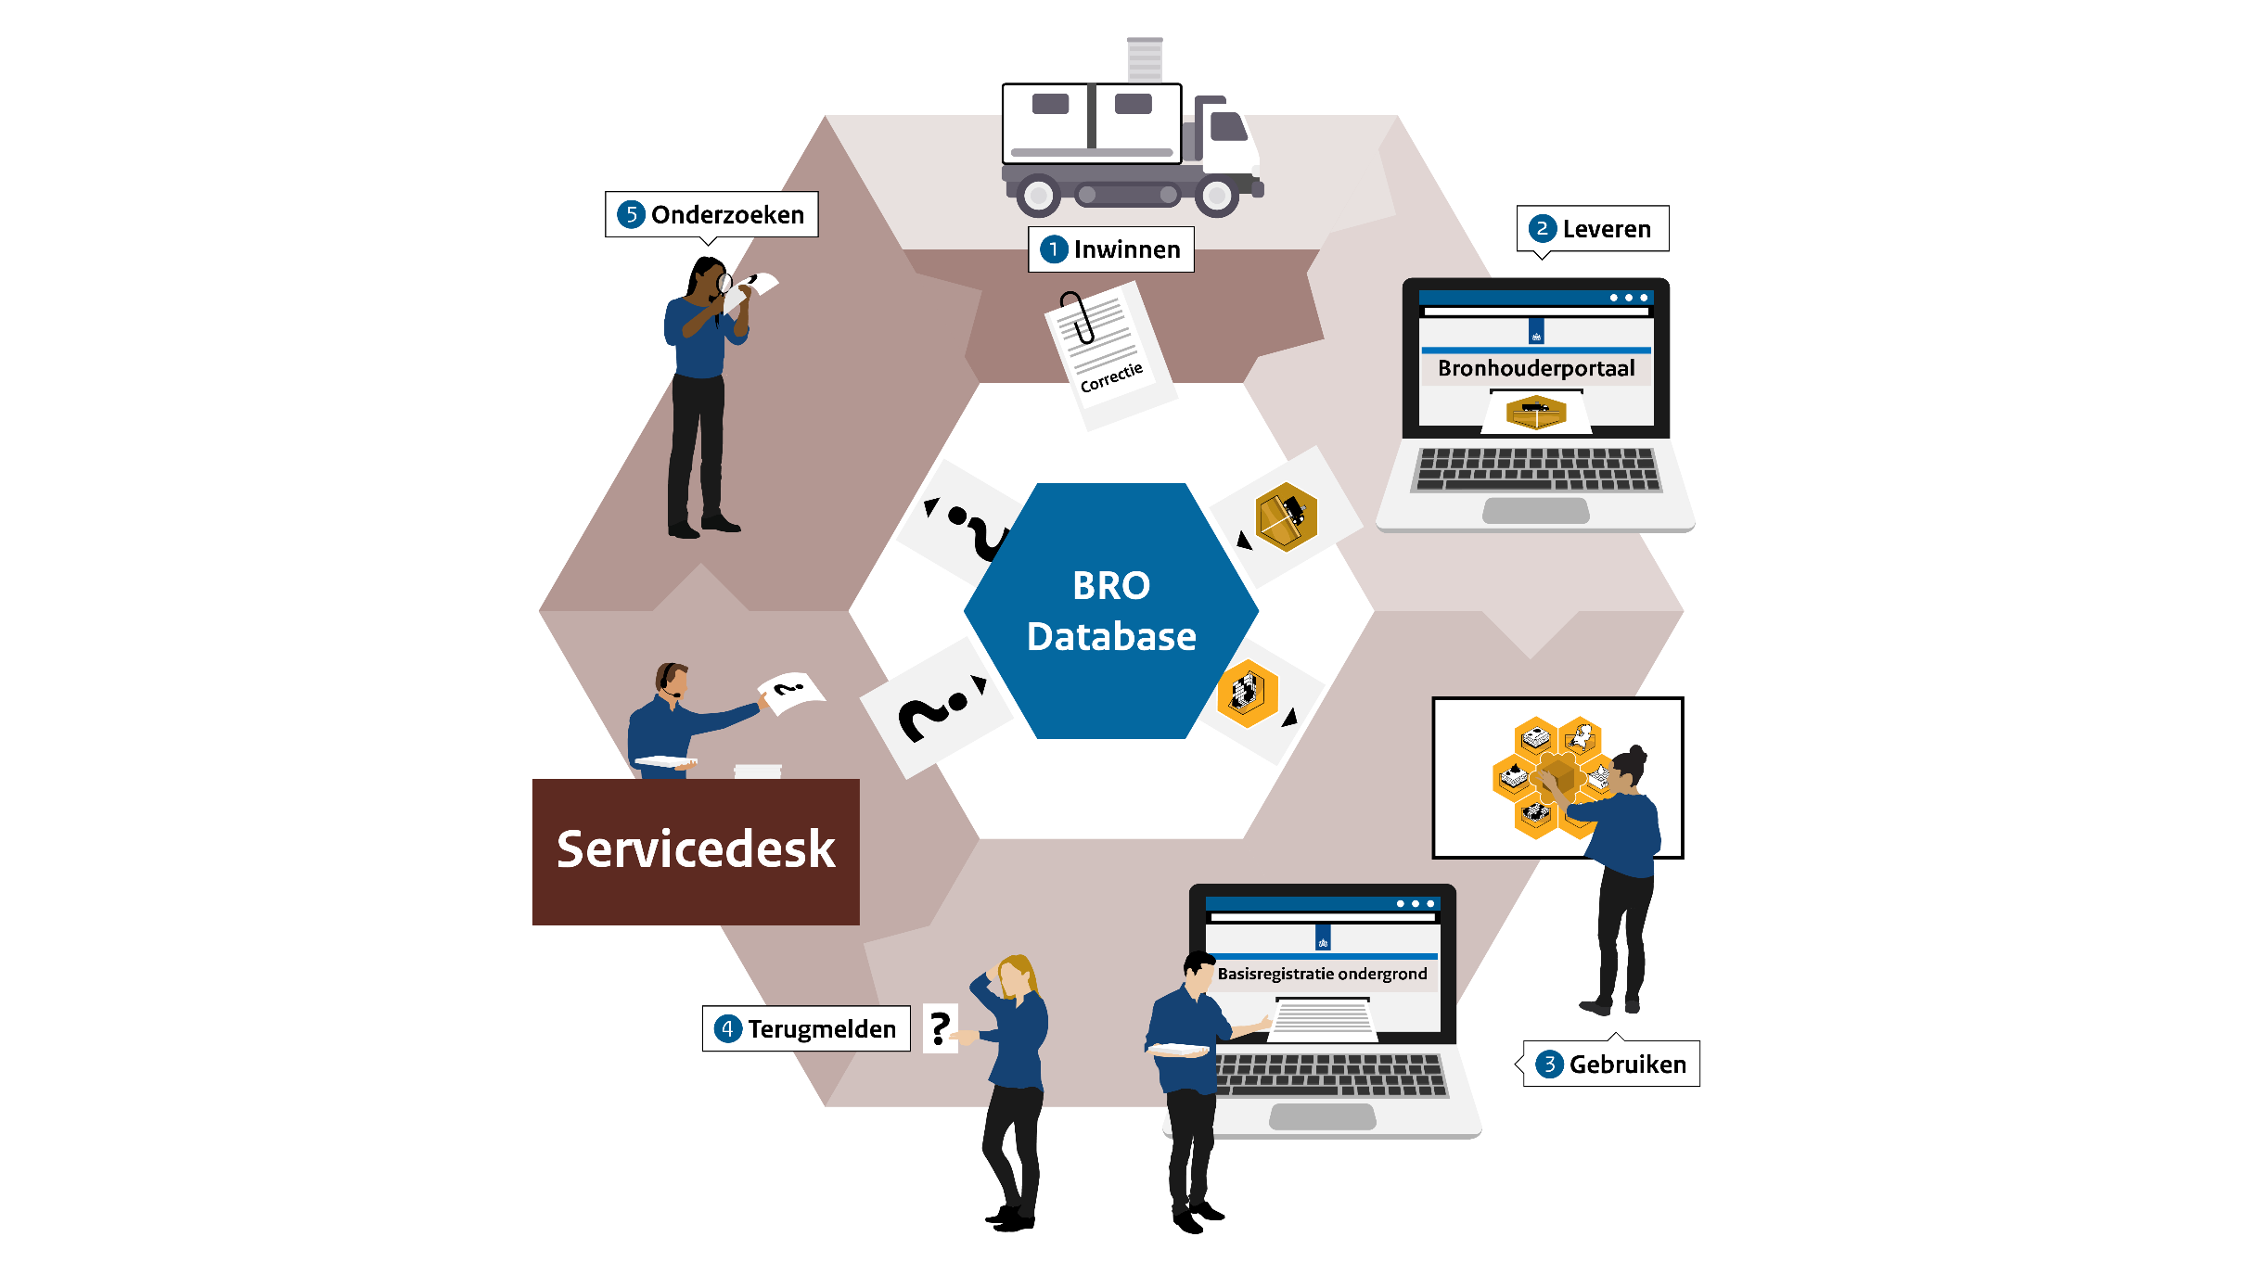
BRO in de praktijk
Het ketenproces
Notes:
Deze afbeelding geeft aan wat de stappen zijn in werken met de BRO. Het laat ook de samenhang zien tussen de 4 plichten van de Wet Bro.
Sinds de wet van kracht is geworden, worden gegevens die bij bronhouders ingewonnen worden, in de BRO geregistreerd.
Dat gebeurt via het Bronhouderportaal.
De gegevens worden gecontroleerd, goedgekeurd door de bronhouder en vervolgens opgenomen in de database van de BRO.
3. In de volgende fase, het gebruik, worden de gegevens uit de database BRO gehaald en toegepast in de dagelijkse opgaven: bij onderzoeken naar nieuwe infrastructurele projecten of grotere maatschappelijke opgaven.
4. Wanneer bij het gebruiken van de gegevens twijfels ontstaan over de juistheid van een gegeven, kan dit worden gemeld bij de beheerder van de BRO. Voor bestuursorganen is het verplicht om te melden.
5. De bronhouder, eigenaar van de registratie, wordt geïnformeerd over de terugmelding en is verplicht het gegeven te controleren en zo nodig te corrigeren.
Terugmelden kan via het formulier op de website : basisregistratieondergrond. Daar staat ook het proces verder uitgelegd
Het is overbodig om te benoemen dat hoe meer verkenningen worden geregistreerd hoe meer en beter de BRO gebruikt kan worden.

Slide 21
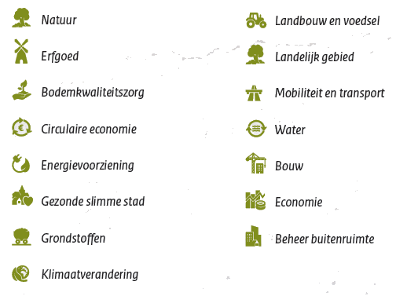
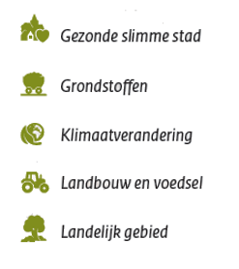
BRO in de praktijk
Thema’s waarbij de ondergrond een rol speelt
Notes:
Iedere overheidsorganisatie heeft met de ondergrond te maken. Een screening van de werkprocessen leert dat de ondergrond op meer plaatsen raakvlakken heeft dan je in eerste instantie zou denken.

